Slide 1
Test sur les tables de multiplication
Et les nombres décimaux
Attention : vous avez droit à 12-15 secondes par calcul

Slide 2
CALCUL 1
8 × 3

Slide 3
CALCUL 2
81 ÷ 9

Slide 4
CALCUL 3
Dans 32, combien de fois 4 ?

Slide 5
CALCUL 4
2,6 + 5,9

Slide 6
CALCUL 5
Donner l’écriture fractionnaire de :
5,33

Slide 7
CALCUL 6
Comparer les nombres :
87,135 .......... 87,137

Slide 8
CALCUL 7
12,8 – 9,4

Slide 9
CALCUL 8
Dans 21, combien de fois 3 ?

Slide 10
CALCUL 9
Intercaler un nombre :
15,5 < .... < 15,7

Slide 11
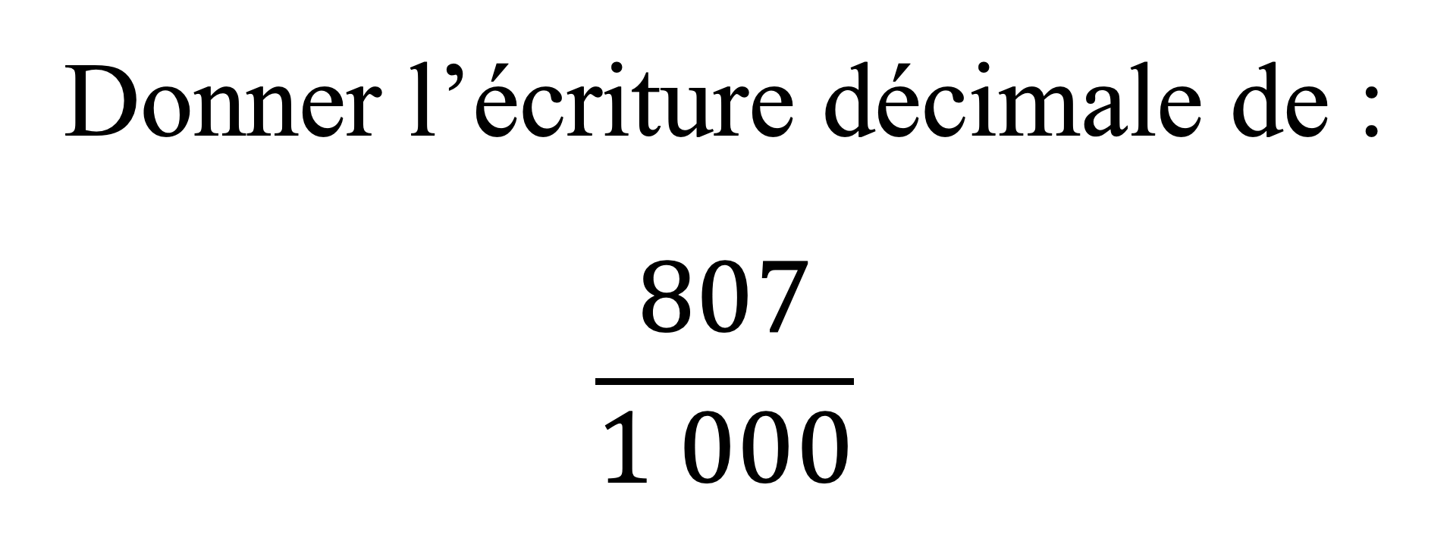
CALCUL 10
Donner l’écriture décimale de :
$$\frac{807}{1 000}$$

Slide 12
CALCUL 11
Donner l’écriture décomposée de :
80,08

Slide 13
CALCUL 12
8 × 6

Slide 14
CALCUL 13
Comparer les nombres :
48,5 ..... 49,2
Notes:
14

Slide 15
CALCUL 14
Intercaler un nombre :
3,5 < .... < 3,6

Slide 16
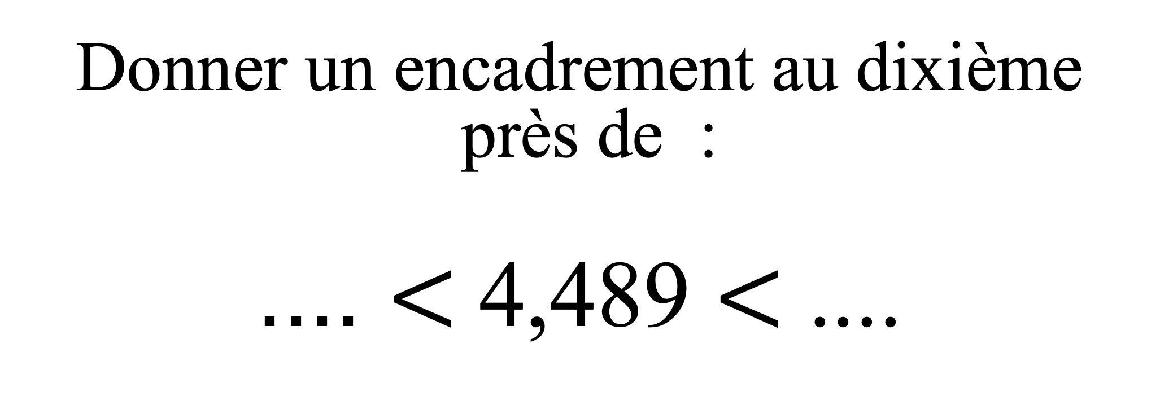
CALCUL 15
Donner un encadrement au dixième près de :
.... $<$4,489 $<$ ....

Slide 17
FIN DU TEST

